Slide 1
セル生産システムに対する
汎用プランニング技術の適用について
広域科学科 4年
08-120401
遠藤翔馬

Slide 2
汎用プランニング
入力: 初期状態と目的状態
初期状態
目的状態
a
b
a
b
c
c
OnFloor(a)
OnFloor(b)
OnFloor(c)
On(a ,b)
On(b, c)
OnTable(c)
どういう行動を取れば初期状態から
目的状態に移行できるか？
出力: プラン （=行動の順序列）
「cの上にbを置く」 → 「bの上にaを置く」

Slide 3
汎用プランニング
入力: 初期状態と目的状態
初期状態
目的状態
a
b
a
b
c
c
OnFloor(a)
OnFloor(b)
OnFloor(c)
On(a ,b)
On(b, c)
OnTable(c)
出力: プラン （=行動の順序列）
「cの上にbを置く」 → 「bの上にaを置く」

Slide 4
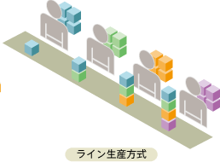

汎用プランニングの実問題への応用：
工場での流れ作業
汎用プランニングの実問題への応用：
工場での流れ作業
ライン生産方式とセル生産方式
■少品種大量生産
■多人数で1工程
■多品種少量生産
■１人で１工程
■作る製品の切り替え が容易
柔軟性が高いぶん、組立手順（＝プラン）を立案することが難しい

Slide 5
セル生産システムのモデル化例
テーブル2
テーブル3
テーブル4
テーブル1
テーブル5
ベース
（製品の基）
ロボットアーム
ロボットアーム

Slide 6
セル生産システムのモデル化例
テーブル2
テーブル3
テーブル4
テーブル1
テーブル5
ベース
（製品の基）
ロボットアーム
ロボットアーム
ロボットアーム：
物体を掴んで組立作業を行う

Slide 7
セル生産システムのモデル化例
テーブル2
テーブル3
テーブル4
テーブル1
テーブル5
ベース
（製品の基）
ロボットアーム
ロボットアーム
ベース：
組立の対象

Slide 8
セル生産システムのモデル化例
テーブル2
テーブル3
テーブル4
テーブル1
テーブル5
ロボットアーム
ロボットアーム
決まった順序で組立作業が進む
ただしアームの動かし方に制約はない

Slide 9
セル生産システムのモデル化例
テーブル2
テーブル3
テーブル4
テーブル1
テーブル5
ロボットアーム
ロボットアーム
決まった順序で組立作業が進む
ただしアームの動かし方に制約はない

Slide 10
セル生産システムのモデル化例
テーブル2
テーブル3
テーブル4
テーブル1
テーブル5
ロボットアーム
ロボットアーム
決まった順序で組立作業が進む
ただしアームの動かし方に制約はない

Slide 11
セル生産システムのモデル化例
テーブル2
テーブル3
テーブル4
テーブル1
テーブル5
ロボットアーム
ロボットアーム
決まった順序で組立作業が進む
ただしアームの動かし方に制約はない

Slide 12
セル生産システムのモデル化例
テーブル2
テーブル3
テーブル4
テーブル1
テーブル5
ロボットアーム
ロボットアーム
決まった順序で組立作業が進む
ただしアームの動かし方に制約はない

Slide 13
セル生産システムのモデル化例
テーブル2
テーブル3
テーブル4
テーブル1
テーブル5
ロボットアーム
ロボットアーム
完成
決まった順序で組立作業が進む
ただしアームの動かし方に制約はない

Slide 14
セル生産システムのモデル化例
テーブル2
テーブル3
テーブル4
テーブル1
テーブル5
ロボットアーム
ロボットアーム
システム
から排出
決まった順序で組立作業が進む
ただしアームの動かし方に制約はない

Slide 15

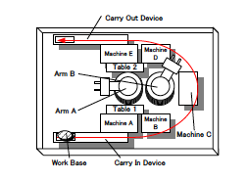
先行研究 (Ochi 2013)
Ochi, K.; Fukunaga, A; Kondo, C; Maeda, M. (2013).
"A Steady-State Model for Automated Sequence Generation in a Robotic Assembly System". Proceedings of the 7th Scheduling and Planning Applications Workshop 2013 : 27-34.
■汎用プランニングをセル生産方式に適用する難しさを示す実験
シリンダーを
セル方式で
組み立てる
プランを作る
Screw Parts-C Parts-C Base Parts-A Screw
Carry-out Dvice
Carry-out Dvice
Arm B
Arm A
Arm A
Work Base
Carry-in Dvice

Slide 16
先行研究(Ochi 2013)の実験
汎用プランナを用いたセル生産システムモデルのプランニング
セル生産方式に従来の単純なプランニングを適用しても上手くいかないことを示した実験
最適解（もっとも効率良い手順）を求める設定では、製品を3つ作らせようとしただけでパンクした
  他の設定はパンクしなかったものの、熟練者が手作業で組んだプランより2倍前後効率が悪い
    効率：生成したプランのコスト(N個の製品を組み立てるための時間）

Slide 17
再現実験
先行研究と同様の設定で再現実験を行った
先行研究の実験同様、最適解を求める設定では製品を4個作ろうとしただけでパンクした
  近似解を求める設定でも途中でパンクするものが出た
先行研究の結果を裏付ける結果を得た
■出力プランのコスト表
探索アルゴリズム
組み立てる製品の個数
×印は時間(20分)あるいはメモリ(2GB)の制限を超えたため
探索を途中で打ち切ったもの.

Slide 18
問題と改善案
引き続き先行研究(Ochi 2013)より
汎用プランニングがうまくいかない原因
→探索空間の組み合わせ爆発
実験で用いたプランニングモデルは、流れ作業が大部分は同じ作業の繰り返しになるという特性を全く考慮に入れていない
→ループに相当する概念をモデルに導入する
イメージ）ベタ書きからループへ
move(A0)
paint(A0)
attach(B0)
move(A1)
paint(A1)
attach(B1)
move(A2)
...
for ( i=0; i<10; i++)
move(Ai)
paint(Ai)
attach(Bi)

Slide 19
steady-stateモデルの導入
引き続き先行研究(Ochi 2013)より
steady-stateモデル
  ループの概念を表現可能にするプランニングモデル
形式上は一般的なプランニングモデルと同じ
  入力：初期状態と目的状態
  出力：初期状態→目的状態に至るプラン
何が違うのか？
  初期状態と目的状態がほぼ同じ形をとる
  これを解いて得られるプランがループの１周分に対応

Slide 20
例： steady-stateモデルにおける
初期状態と目的状態
初期状態
ベース2
ベース1
工程１
工程2
工程3
工程4
完成
目的状態
ベース3
ベース2
ベース1
工程１
工程2
工程3
工程4
完成

Slide 21
steady-stateモデルのループ表現
初期状態
ベース2
ベース1
工程１
工程2
工程3
工程4
完成
一度この短いプランを求めてしまえば、
あとはベースの番号を書き換えるだけで
大量生産に対応可能
目的状態
ベース3
ベース2
ベース1
工程１
工程2
工程3
工程4
完成

Slide 22
steady-stateモデルのループ表現
初期状態
ベース3
ベース2
工程１
工程2
工程3
工程4
完成
一度この短いプランを求めてしまえば、
あとはベースの番号を書き換えるだけで
大量生産に対応可能
目的状態
ベース4
ベース3
ベース2
工程１
工程2
工程3
工程4
完成

Slide 23
steady-stateモデルのループ表現
初期状態
ベース4
ベース3
工程１
工程2
工程3
工程4
完成
一度この短いプランを求めてしまえば、
あとはベースの番号を書き換えるだけで
大量生産に対応可能
目的状態
ベース5
ベース4
ベース3
工程１
工程2
工程3
工程4
完成

Slide 24
steady-stateモデルの効果
立てるべきプランの長さを削減した
プランニング問題の複雑さは立てるプランの長さに応じて指数的なオーダーで増える
  → 長さの削減は複雑さの軽減に大きく有効

Slide 25
Ochi(2013)における steady-stateモデルの課題
steady-stateモデル化のための変換を手作業で行なっている
「ループ点」の決め方には複数の選択肢がある
例えば...

Slide 26
Ochi(2013)における steady-stateモデルの課題
steady-stateモデル化のための変換を手作業で行なっている
「ループ点」の決め方には複数の選択肢がある
例えば...
ベース2
ベース1
ベース3
ベース2
ベース1
工程１
工程2
工程3
工程4
工程１
工程2
工程3
工程4
完成
という形でループを回してもよいが

Slide 27
Ochi(2013)における steady-stateモデルの課題
steady-stateモデル化のための変換を手作業で行なっている
「ループ点」の決め方には複数の選択肢がある
例えば...
ベース2
ベース1
ベース3
ベース2
ベース1
工程１
工程2
工程3
工程4
工程１
工程2
工程3
工程4
完成
こういうループも考えられる

Slide 28
Ochi(2013)における steady-stateモデルの課題
steady-stateモデル化のための変換を手作業で行なっている
「ループ点」の決め方には複数の選択肢がある
例えば...
ベース3
ベース2
ベース1
ベース4
ベース3
ベース2
ベース1
工程１
工程2
工程3
工程4
工程１
工程2
工程3
工程4
完成
あるいはこういうものも

Slide 29
Ochi(2013)における steady-stateモデルの課題
steady-stateモデル化のための変換を手作業で行なっている
「ループ点」の決め方には複数の選択肢がある
→どう選んだらいいのか？
  良いループ点＝１周あたりのコストが小さいもの
  どういうループ点はコストが小さいのか？

Slide 30
先行研究 (Asai 2013)より
Automated Cyclic Planner
Automated Cyclic Planner (ACP)
  steady-stateモデルを利用したプランニングのプロセスを完全自動化
一般的なプランナ
問題の
入力
プランニング
プランの
出力
ACP
問題の
入力
SS化の
前処理
ループ点
候補の探索
プランニング
SS化の
後処理
プランの
出力

Slide 31
先行研究 (Asai 2013)より
Automated Cyclic Planner
Automated Cyclic Planner (ACP)
  steady-stateモデルを利用したプランニングのプロセスを完全自動化
本研究ではこのプロセスでの問題を取り扱う
ACP
問題の
入力
SS化の
前処理
ループ点
候補の探索
プランニング
SS化の
後処理
プランの
出力

Slide 32
ACPの「ループ点」表現法
ACPは一般的なプランニングモデルの入力から
「工程」を抽出する
  ひとつのベースが完成するまでに通らなければいけない場所の順序
ベース
工程１
工程2
工程3
工程4
完成

Slide 33
ACPの「ループ点」表現法
ループ点は、抽出した各工程のどこにベースが
ある状態かによって表現する
ベース
ベース
工程1, 工程3にベースが
ある状態をループ
→ (1, 3)
工程１
工程2
工程3
工程4
完成
ベース
ベース
ベース
工程2, 工程3, 工程4に
ベースがある状態をループ
→ (2, 3, 4)
工程１
工程2
工程3
工程4
完成
ゆえに、ありうるループ点の候補数は
工程数がnのとき 2^{n} 通り

Slide 34
ACPのループ点探索法
引き続き先行研究(Asai 2013)より
1. ありうるループ点の候補を全列挙
2. 実行不可能な候補を削除
    デッドロックになる配置等
3. 残った候補から1ループあたりのコストが小さ いループ点を探索
    探索法：ベースを1つ置く組合せ、2つ置く組合せ、3つ置く組 合せ...を制限時間まで順に探索

Slide 35
ACPのループ点探索法
引き続き先行研究(Asai 2013)より
1. ありうるループ点の候補を全列挙
2. 実行不可能な候補を削除
    デッドロックになる配置等
3. 残った候補から1ループあたりのコストが小さ いループ点を探索
    探索法：ベースを1つ置く組合せ、2つ置く組合せ、3つ置く組 合せ...を制限時間まで順に探索
本研究では3の探索過程に注目
  もっと効率の良い探索法があるのではないか？

Slide 36
ACPのループ点探索法
引き続き先行研究(Asai 2013)より
1. ありうるループ点の候補を全列挙
2. 実行不可能な候補を削除
3. 残った候補から1ループあたりのコストが小さ いループ点を探索
本研究では3の過程に注目
  深さ優先以外に良い探索法があるのではないか？

Slide 37
本研究の提案手法：
ACPの探索アルゴリズムの改善
ACPのループ点探索に以下の機能を実装
1. 局所探索
2. 人の手による探索補助
(human-guided search)
目的：ACPのループ点探索における性能を向上さ せる

Slide 38
局所探索： 山登り法
最急降下法
  近傍の中で最もコストの小さいノードへ移動
ランダム降下法
  近傍をランダムな順に評価し、現在のノードより小さいコストを持つノードを発見し次第そこへ移動
いずれの方法でも局所最適解に到達した時点で探索を打ち切る

Slide 39
局所探索： 近傍
局所探索における近傍の定義を3種用意
近傍1. 番号列中の要素を1つ選択しその番号を1増減させたもの
  例:[0,3,5] の近傍 → [1,3,5], [0,2,5], [0,4,5], [0,3,4], [0,3,6]
近傍2. 番号列を bit 列で表現したとき、ハミング距離が1であるもの
  例:[0,3,5] は bit 列で 1001010 と変換され、その近傍は 0001010
  (= [3,5]), 1101010 ( =[0,1,3,5]), 1011010 ( =[0,2,3,5])... 等
近傍 3. 近傍 1 と近傍 2 を組み合わせたもの
  近傍 1 の定義によって列挙されたノードの集合と、近傍 2 の定義のよって列挙されたノードの集合の和集合を近傍とする。

Slide 40
局所探索： 近傍
探索はループ点単位
  「あるループ点の近傍」をどう定義したらよいか？
局所探索における近傍の定義を3種用意して実験
近傍1. ベースをひとつずらしたもの
近傍2. ベースをひとつ加えるか除いたもの
近傍 3. 近傍 1 ∪ 近傍 2

Slide 41
近傍1. ベースをひとつずらす
ベース2
ベース1
元のループ点
工程１
工程2
工程3
工程4
工程１
工程2
工程3
工程4
工程１
工程2
工程3
工程4
工程１
工程2
工程3
工程4
近傍
近傍
近傍

Slide 42
近傍1. ベースをひとつずらす
ベース2
ベース1
元のループ点
特徴：ベースの総数は 変わらない
工程１
工程2
工程3
工程4
工程１
工程2
工程3
工程4
工程１
工程2
工程3
工程4
工程１
工程2
工程3
工程4
近傍
近傍
近傍

Slide 43
近傍2. ベースをひとつ加えるか除く
ベース2
ベース1
元のループ点
工程１
工程2
工程3
工程4
工程１
工程2
工程3
工程4
工程１
工程2
工程3
工程4
近傍
近傍
工程１
工程2
工程3
工程4
工程１
工程2
工程3
工程4
近傍
近傍

Slide 44
近傍2. ベースをひとつ加えるか除く
ベース2
ベース1
元のループ点
特徴：ベースの総数は 必ず1増減する
工程１
工程2
工程3
工程4
工程１
工程2
工程3
工程4
工程１
工程2
工程3
工程4
近傍
近傍
工程１
工程2
工程3
工程4
工程１
工程2
工程3
工程4
近傍
近傍

Slide 45
近傍3. 近傍1∪近傍2
近傍1の定義で挙がるものと近傍2で挙がるもの
どちらも近傍とする

Slide 46
Human-guided search
人間があらかじめモデルを見て効率の良さそうなループ点を決定し、ACPに伝える
ACPはその点のコストを計算し、その点を
出発点として局所探索を開始する

Slide 47
提案手法の処理の流れ
  1. ループ点を指定してACPへ送信
  2. ACPがそのループ点のコストを計算
  3. 計算結果を受信
  4. 結果をもとに局所探索
  5. 再び新たなループ点を指定し1へ

Slide 48
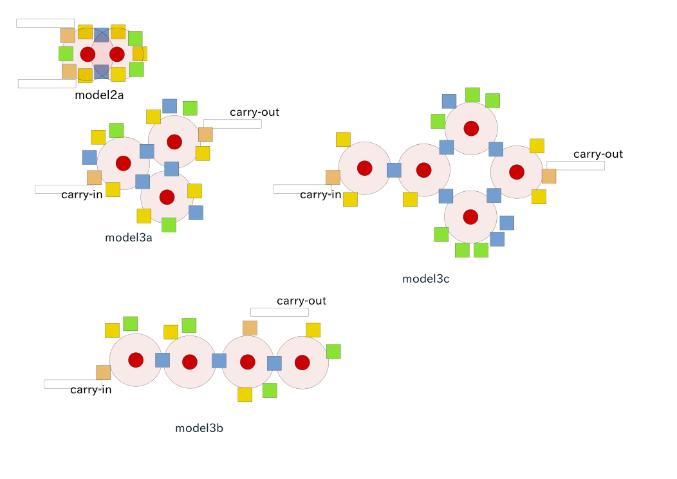
実験： 提案手法の効果検証
下図の4種+1種のセル生産モデルで実験
(工程数=20)
作業の過程でベースが置かれる場所
(工程数=38)
凡例
(工程数=42)
アーム
(工程数=26)
アームの届く範囲

Slide 49
実験： 提案手法の効果検証
下図の4種+1種のセル生産モデルで実験
(工程数=20)
(工程数=38)
(工程数=42)
基本的に、アームと工程数が多いほど複雑な問題
(工程数=26)

Slide 50
実験設定： 探索アルゴリズム
1. 最急降下法 + 人間による出発点の指定
2. ランダム降下法 + 人間による出発点の指定
3. 最急降下法 + ランダムな出発点の指定
4. ランダム降下法 + ランダムな出発点の指定
5. 完全ランダムサーチによる個別評価
これらの探索法とACP（先行研究の実験結果）との間で、発見した最適コストの値を比較
  いずれも実験時間は３０分 ACP60分
  ただし3, 4, 5は乱数への依存が大きいため5回ずつ探索を行いその平均値を求めた
  局所探索の近傍には3種類の定義を用意してそれぞれ実験

Slide 51
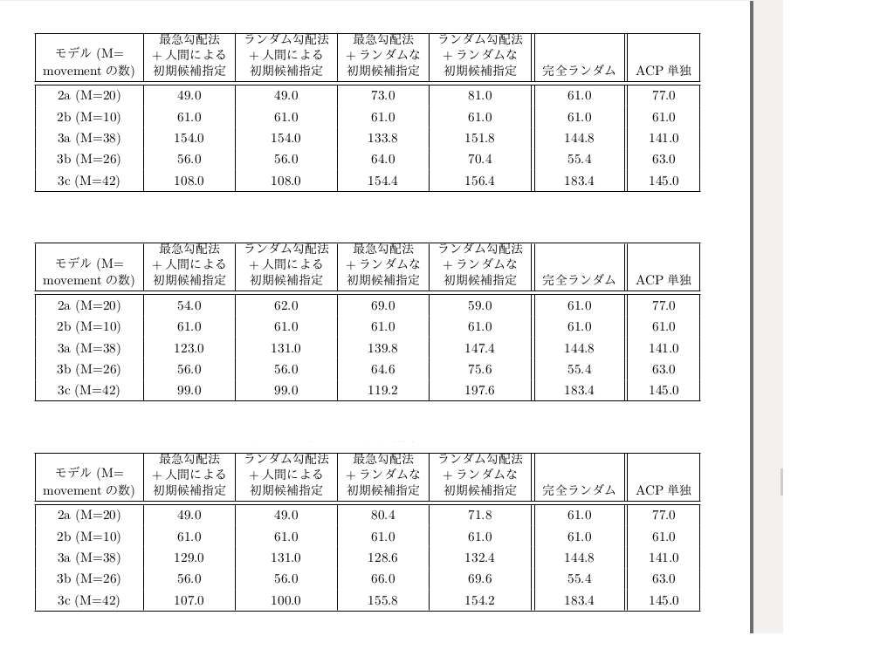
実験結果
近傍1での実験結果
近傍2での実験結果
近傍3での実験結果

Slide 52
実験結果 (近傍1)
すべてのモデルで、提案手法のいずれかが最も良いコストを出した
各アルゴリズムの発見した最適コスト
 | 最急降下 ＋人間 | ランダム降下＋人間 | 最急降下 ＋ランダム | ランダム降下 ＋ランダム | 完全ランダム | ACP単独 (既存手法)
model2a (工程数:20) | 49.0 | 49.0 | 73.0 | 81.0 | 61.0 | 77.0
model2b (工程数:10) | 61.0 | 61.0 | 61.0 | 61.0 | 61.0 | 61.0
model3a (工程数:38) | 154.0 | 154.0 | 133.8 | 151.8 | 144.8 | 141.0
model3b (工程数:26) | 56.0 | 56.0 | 64.0 | 70.4 | 55.4 | 63.0
model3c (工程数:42) | 108.0 | 108.0 | 154.0 | 156.4 | 183.4 | 145.0
赤太字: 各モデル中で最良の結果
赤字: 既存手法より良い結果のもの

Slide 53
実験結果 (近傍2)
すべてのモデルで、提案手法のいずれかが最も良いコストを出した
各アルゴリズムの発見した最適コスト
 | 最急降下 ＋人間 | ランダム降下＋人間 | 最急降下 ＋ランダム | ランダム降下 ＋ランダム | 完全ランダム | ACP単独 (既存手法)
model2a (工程数:20) | 54.0 | 49.0 | 69.0 | 59.0 | 61.0 | 77.0
model2b (工程数:10) | 61.0 | 61.0 | 61.0 | 61.0 | 61.0 | 61.0
model3a (工程数:38) | 123.0 | 131.0 | 139.8 | 147.8 | 144.8 | 141.0
model3b (工程数:26) | 56.0 | 56.0 | 64.6 | 75.6 | 55.4 | 63.0
model3c (工程数:42) | 99.0 | 99.0 | 119.2 | 197.6 | 183.4 | 145.0
赤太字: 各モデル中で最良の結果
赤字: 既存手法より良い結果のもの

Slide 54
実験結果 (近傍3)
すべてのモデルで、提案手法のいずれかが最も良いコストを出した
各アルゴリズムの発見した最適コスト
 | 最急降下 ＋人間 | ランダム降下＋人間 | 最急降下 ＋ランダム | ランダム降下 ＋ランダム | 完全ランダム | ACP単独 (既存手法)
model2a (工程数:20) | 49.0 | 49.0 | 80.4 | 71.8 | 61.0 | 77.0
model2b (工程数:10) | 61.0 | 61.0 | 61.0 | 61.0 | 61.0 | 61.0
model3a (工程数:38) | 129.0 | 131.0 | 128.6 | 132.4 | 144.8 | 141.0
model3b (工程数:26) | 56.0 | 56.0 | 66.0 | 69.6 | 55.4 | 63.0
model3c (工程数:42) | 107.0 | 100.0 | 155.8 | 154.2 | 183.4 | 145.0
赤太字: 各モデル中で最良の結果
赤字: 既存手法より良い結果のもの

Slide 55
考察 ①
サイズの大きい問題 (model3a, model3c)
  局所探索や人間介入は大きな性能向上を見せた
近傍1
 | 最急降下 ＋人間 | ランダム降下＋人間 | 最急降下 ＋ランダム | ランダム降下 ＋ランダム | 完全ランダム | ACP単独 (既存手法)
model3a (工程数:38) | 154.0 | 154.0 | 133.8 | 151.8 | 144.8 | 141.0
model3c (工程数:42) | 108.0 | 108.0 | 154.0 | 156.4 | 183.4 | 145.0
近傍2
model3a (工程数:38) | 129.0 | 131.0 | 128.6 | 132.4 | 144.8 | 141.0
model3c (工程数:42) | 99.0 | 99.0 | 119.2 | 197.6 | 183.4 | 145.0
近傍3
model3a (工程数:38) | 129.0 | 131.0 | 128.6 | 132.4 | 144.8 | 141.0
model3c (工程数:42) | 107.0 | 100.0 | 155.8 | 154.2 | 183.4 | 145.0

Slide 56
考察 ②
サイズ中程度の問題 (model2a, model3b)
  局所探索や人間介入は大きな性能向上を見せた
近傍1
 | 最急降下 ＋人間 | ランダム降下＋人間 | 最急降下 ＋ランダム | ランダム降下 ＋ランダム | 完全ランダム | ACP単独 (既存手法)
model2a (工程数:20) | 49.0 | 49.0 | 73.0 | 81.08 | 61.0 | 77.0
model3b (工程数:26) | 56.0 | 56.0 | 64.0 | 70.4 | 55.4 | 63.0
近傍2
model2a (工程数:20) | 54.0 | 49.0 | 69.0 | 59.0 | 61.0 | 77.0
model3b (工程数:26) | 56.0 | 56.0 | 64.6 | 75.6 | 55.4 | 63.0
近傍3
model2a (工程数:20) | 49.0 | 49.0 | 80.4 | 71.8 | 61.0 | 77.0
model3b (工程数:26) | 56.0 | 56.0 | 66.0 | 69.6 | 55.4 | 63.0

Slide 57
考察
特にサイズの大きい問題において局所探索や人間による介入は、既存手法の単純な列挙戦略に大した大きな性能向上を示した
中程度のサイズの問題では完全ランダムサーチが良い結果を示す傾向が見られた
問題サイズが小さすぎる場合、どのような探索法でもすぐに最適解が発見されるので効果は薄い

Slide 58
結論
本研究ではループの概念を用いた周期的プランニングに対して、自動的に効率の良いループの設定を求めるアルゴリズムを提案した
単純すぎない多くの問題において、提案手法は従来の探索手法よりも良い結果を示した
「セル生産システムのためのプランニングの性能向上をめざす」という本研究の目的は達成された
ACPはセル生産方式だけでなく、流れ作業による生産システム全般に対して汎用的に適用可能
  従って本研究の手法も汎用的な有用性を持つことが期待される

Slide 59
今後の課題 (結論とまとめる）
局所探索のバリエーションを増やす
良い近傍の定義
  近傍定義同士の比較
「人間の戦略」のアルゴリズム化
  実験では人間による出発点の指定は一定の基準によって決定した
  基準を明確に定義することでこのプロセスも自動化することが可能と考えられる

